Slide 1

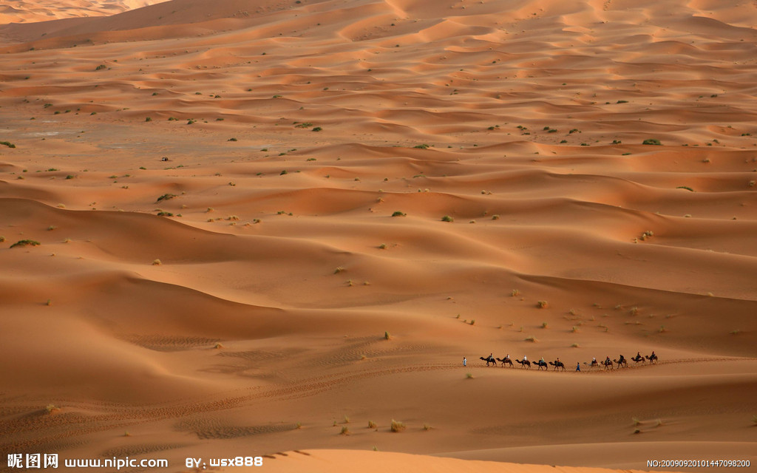
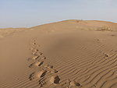
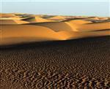
沙漠

Slide 2
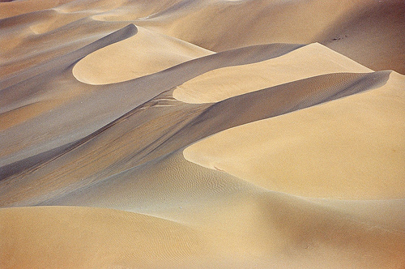
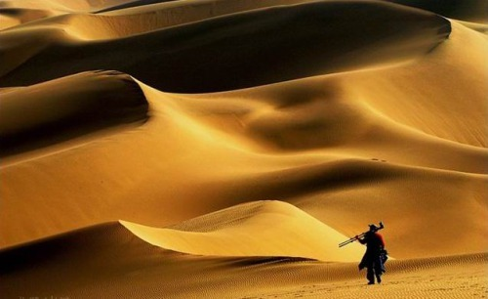
沙漠，是地面完全被沙所覆盖，植物非常稀少，雨水稀少，空气干燥的荒芜地区。沙漠亦称作“ 荒漠 ”。
沙漠，无边的黄沙蔓延在这片无边的土地上，任凭你耗尽眼力寻啊，也看不到一丝绿意，没有潺潺流水，没有巍巍高山……
在火辣辣的太阳底下，沙丘犹如在炉上烤着，灼人的热浪席卷着每一寸土地，使人喘不过气来。
沙漠上有的是旋风，一股一股的，把黄沙卷起好高，像平地冒起的大烟，打着转在沙漠上飞跑。沙粒飞扬，天昏地暗，这就是沙的世界。

Slide 3
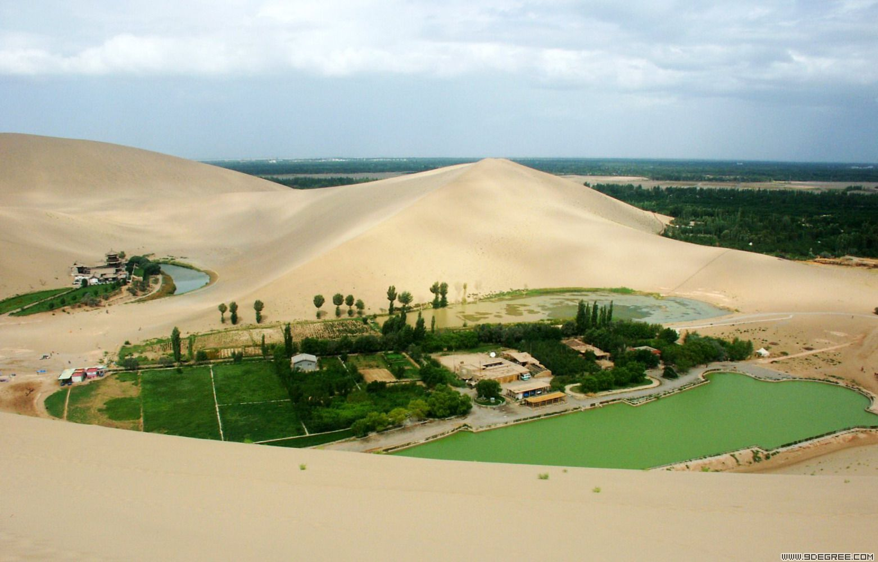
18. 沙漠中的绿洲

Slide 4
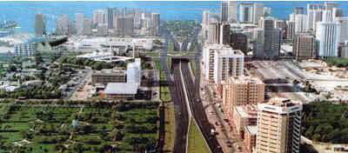
qiú
阿联酋
沙漠中的绿洲——

Slide 5
阿拉伯联合酋长国 一般简称阿联酋，俗称沙漠中的花朵。
外籍人口占3/4，主要来自印度、巴基斯坦等国。阿拉伯语为官方语言，通用英语。
自1966年阿联酋发现石油以来，该国一跃成为世界最富裕的国家之一。

Slide 6
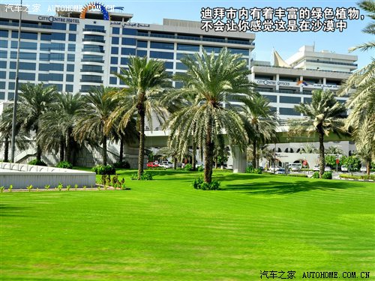
阿联酋城市——迪拜

Slide 7
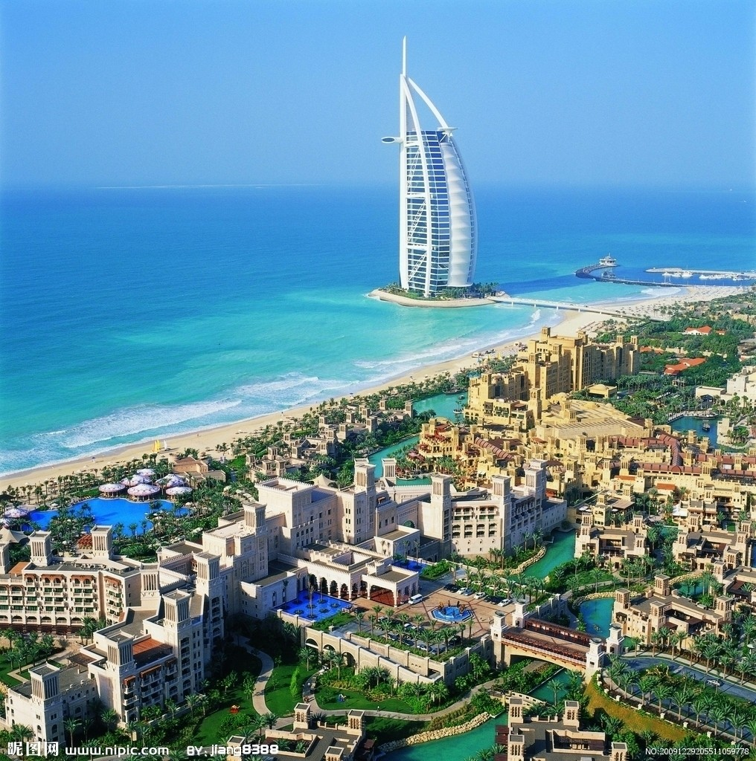

迪拜
沙漠

Slide 8
活动一：读通课文，学习生字词
1． 自由读课文，要求读准字音，读通句子，读顺课文。
2． 读读下列词语，注意红色字。
侍弄 漂亮 填上 霎时 恶劣
3． 小组内轮流读词语，并理解“不毛之地”、“星罗棋布”、“纵横交错”的意思。
4．小组默写生字词。
5. 全班读词交流。

Slide 9
碱 霎
价 劣 挖 填 漂 侍
jiǎn
shà
piào
shì
jià
liè
wā
tián

Slide 10
盐碱 霎时 代价 恶劣
挖去 填上 漂亮 侍弄
板结 适宜
星罗棋布 绿树成阴 毫不夸张
不毛之地 纵横交错 源源不断

Slide 11
这些句子你能读通顺吗？
在这茫茫的沙漠中，有着星罗棋布的绿洲——那是城市。
地上没有一片落叶，更不见有人攀树枝，摘鲜花，或是在草地上行走。
他们又把咸而板结的沙石挖去，填上适宜种植树木的泥土，并在土中埋下自来水管。

Slide 12
活动二：再读课文，理清层次
1．熟读课文，思考：课题中“沙漠中的绿洲”指的是哪里？课文哪几节写什么原因让一个 原本是沙漠的地方在短短的几年之内变成绿洲的呢？
2．组内轮流读课文并对刚才的思考进行交 流。
3．全班交流。

Slide 13
活动三：学习第一自然段
1． 轻声读第一自然段，想一想:
① 这里所说的“绿洲”其实是什么？
② 文中的“星罗棋布”让你读懂了什么？ 2．小组内交流。
3．全班汇报。

Slide 14
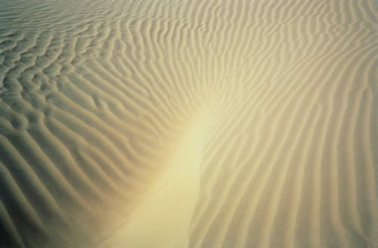
从飞机上往下看，阿联酋到处是白茫茫的一片。这不是白雪，而是沙漠。
ABB:

Slide 15
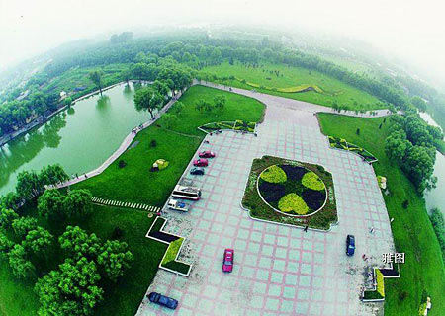
在这白茫茫的沙漠中，有着星罗棋布的绿洲——那是城市。
星罗棋布

Slide 16
【检测反馈】
一、比一比，再组词。
费（ ） 挖（ ） 侍（ ）
废（ ） 究（ ） 待（ ）
漂 piāo( ) piào( )
2．听写词语。
3．推荐阅读。
阿联酋：西亚国家，全称是“阿拉伯联合酋长国”，面积约八点三六万平方千米，人口约一百九十万，地势低平，除东北部有山地外，多为海拔二百米以上的荒漠，气候火热干燥，年降水量仅七十五毫米左右，沿海地带有绿洲，产水果，椰枣，蔬菜等，迪拜是位于东北部沿海的重要城市。

Slide 17
第二课时

Slide 18
活动一：今昔比对照
1． 自由朗读课文，了解：
① 如今的迪拜是怎样的景象？找出 有关词句读读。
② 联系所了解的沙漠印象，用几个词语进行对比概括：
沙漠： 迪拜：
2．小组内交流，将使用最恰当的词语写到黑板上。向全班汇报学习成果。

Slide 19
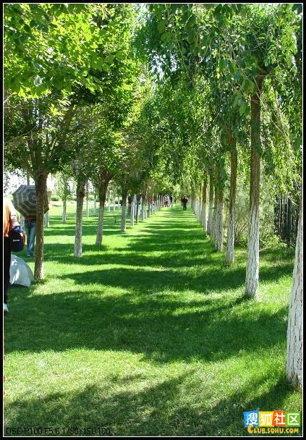
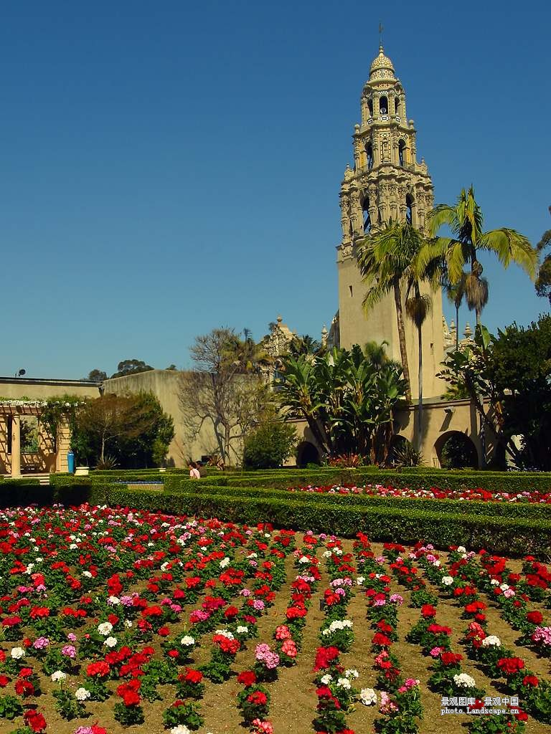
绿树成阴
鲜花遍地

Slide 20
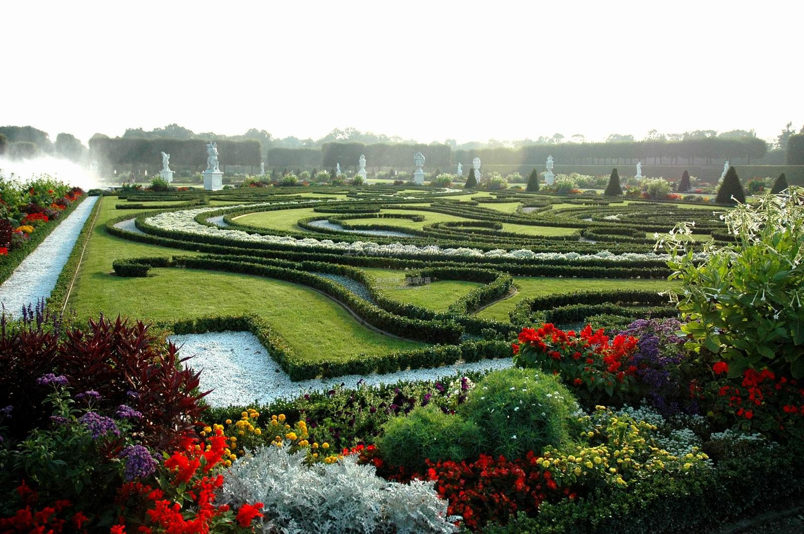
这里绿树成阴，鲜花遍地。地上没有一片落叶，更不见有人攀爬树枝，摘鲜花，或是在草地上行走。

Slide 21
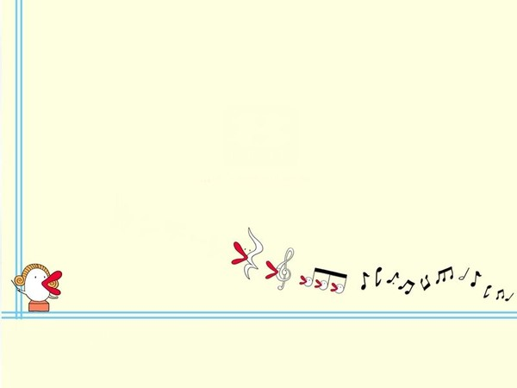
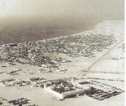

Slide 22
原先这里是沙漠，地面全是白花花的 ，好像罩着一层 。这里， ，水也是咸的，简直是块 ！
盐碱
硬硬的壳
土是咸的
不毛之地
——环境恶劣

Slide 23
原先
原先，这里是沙漠，地面全是白花花的盐碱，好像罩着一层硬硬的壳。这里，土是咸的，水也是咸的，简直是块 ！
不毛之地
现在
绿树成阴、鲜花遍地
这里 。地上没有一片落叶，更不见有人攀树枝，摘鲜花，或是在草地上行走。

Slide 24
活动二：探究变化因。
1． 默读课文，思考：
① 文中哪里可看出阿联酋人民侍弄花草树木非常精心？用“ ”画出来，再读读。
② 他们为什么那样爱护花草树木？ 请联系课文写出绿化给人类带来 的好处： 2． 小组内讨论交流。将交流成果写在黑板上。 全班汇报交流。

Slide 25
阿联酋人民像爱护孩子一样，精心侍弄着这些花草树木。
霎时，一阵雨雾从空中洒下来，把树叶、草和花上尘土淋得干干净净。 眨眼工夫，树叶更绿，小草更翠，鲜花更艳。园林工人高兴地笑了，做了个洗脸的动作，说：“你看，它们更漂亮了！”
直 接 描 写

Slide 26
阿联酋人民为什么那么精心爱护花草呢？
正是有了这些绿树和鲜花，沙漠中的人们才有了良好的生存环境。
为什么？
清新空气、改善环境、美化城市……

Slide 27
阿拉伯朋友告诉我们，这里的每一株小树，每一棵小草，都是国家花很大的代价培植的。
代价
？？？

Slide 28
他们从国外买来泥土，买来淡水，买来树苗和花草。他们又把咸而板结的沙石挖去，填上适宜种植树木的泥土，并在土中埋下自来水管。由总水塔输出的淡水，通过纵横交错的自来水管，源源不断地送到树木花草的根部。

Slide 29
文中的“代价”不仅指花了昂贵的财力，还指花了物力、人力、时间、精力……

Slide 30
可以毫不夸张地说，在这里，培育一棵树的费用抵得上培养一个孩子。
！

Slide 31
活动三：学习第七自然段。
1． 大声朗读这一自然段，说说你从中 读懂了什么。
2． 小组讨论。 全班交流。

Slide 32
【检测反馈】
1.给加点字选择正确的读音。
霎时（sà shà） 恶劣（lì liè）
良好（niáng liáng） 侍弄（shì sì）
适宜（sì shì） 沙漠(mò mǜ)
硬壳 (ké qiào) 盐碱（jiǎng jiǎn）

Slide 33
2.照样子，写词语。
白茫茫 （ ） （ ） （ ）
干干净净（ ） （ ） （ ）
源源不断（ ） （ ） （ ）
3.读下面的句子，用划线的词语仿写句子。
（1）这不是白雪，而是沙漠。
（2）这里，土是咸的，水也是咸的，简直是块不毛之地！

Slide 34
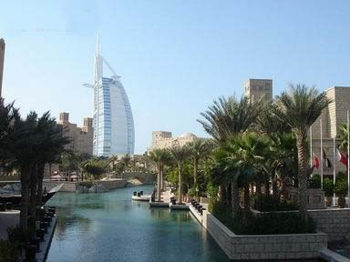
【作业超市】
联系“树叶更绿，小草更翠，鲜花更艳”，结合课文中插图，以“迪拜街头风光”为题，写一段话。可选用文中词语。
绿树成阴、鲜花遍地、郁郁葱葱、青翠欲滴
鸟语花香、景色宜人、生机勃勃、清澈见底

Slide 35
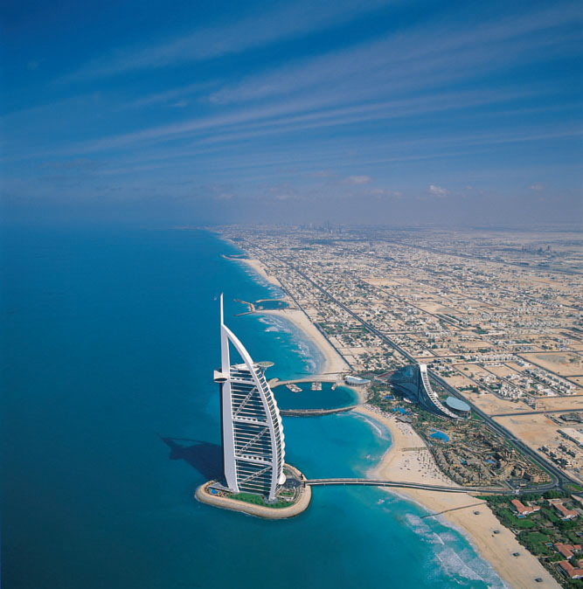


Slide 36
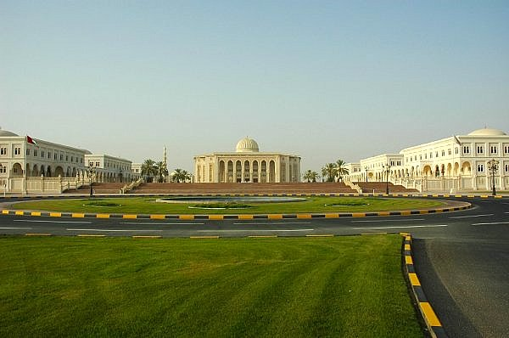

Slide 37
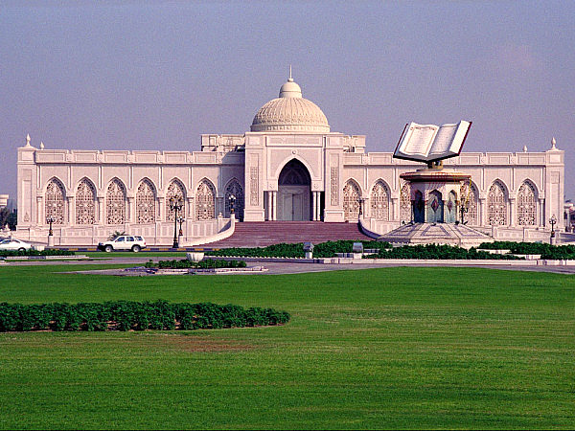

Slide 38
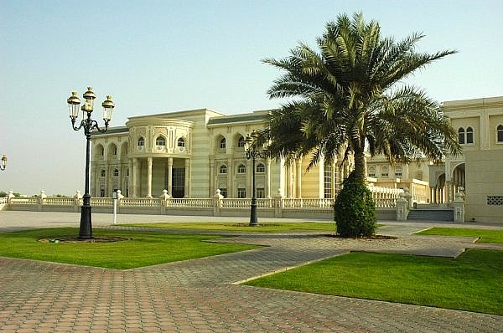

Slide 39
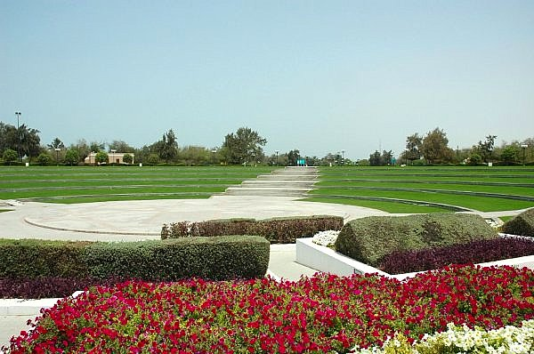

Slide 40
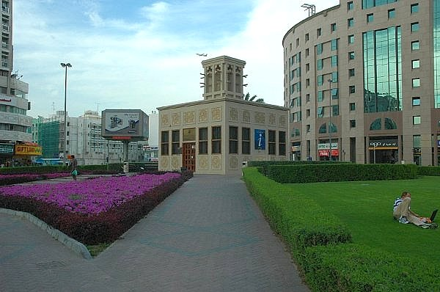

Slide 41
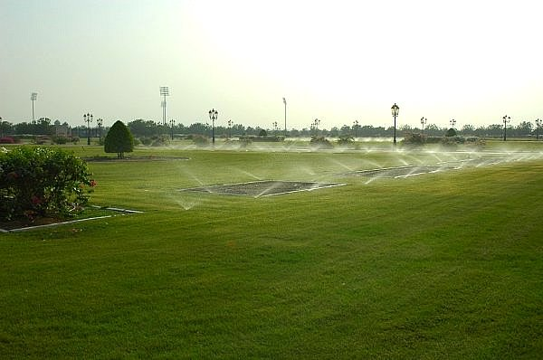

Slide 42
